Slide 1
UPAYA UNTUK MENJADI PELAKSANA TERBAIK PERILAKU HIDUP BERSIH SEHAT BAGI DIRI SENDIRI, LINGKUNAN DAN MASYARAKAT
SRI SUDEWI, ST. MPH
DINAS KESEHATAN KABUPATEN BANTUL

Slide 2
Pokok Bahasan
Apa itu PHBS ?
Pelaksana terbaik PHBS ?
Peran Diri Sendiri, Lingkungan, Masyarakat ?
Pendanaan → ??? Alokasi dana desa, dll
Upayanya ………???

Slide 3
PHBS ???

Slide 4
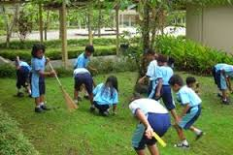
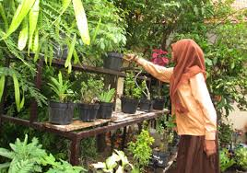
Ragam Inovasinya
PHBS

Slide 5
“Fakta Perilaku di Sekitar Kita”

Slide 6
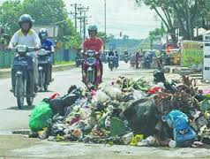
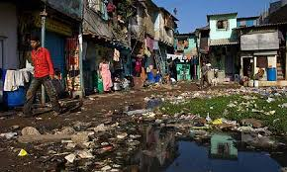
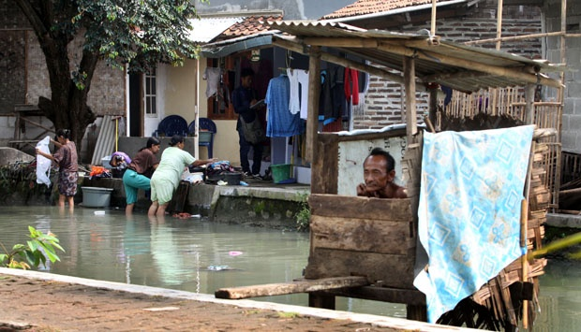
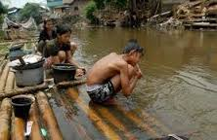

Slide 7
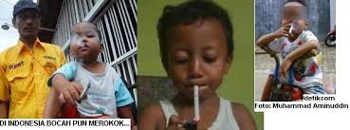
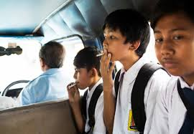
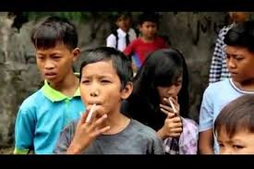
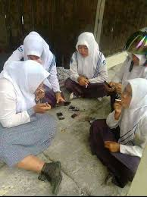

Slide 8

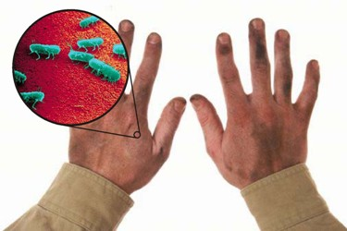
Sulitkah ber-PHBS…?
PHBS adalah kesadaran mempraktikkan perilaku bersih dan sehat dalam kehidupan sehari-hari, baik dirumah, disekolah, dikantor dsb
Mengapa sulit dilakukan …?

Slide 9

PERILAKU
MERUPAKAN PENYEBAB TERBESAR
MASALAH KESEHATAN

Slide 10
Apakah PHBS itu...?
“ Perilaku Hidup Bersih dan Sehat (PHBS) adalah sekumpulan perilaku yang dipraktikkan atas dasar kesadaran sebagai hasil pembelajaran, yang menjadikan seseorang, keluarga, kelompok atau masyarakat mampu menolong dirinya sendiri (mandiri) di bidang kesehatan dan berperan aktif dalam mewujudkan kesehatan masyarakat “
Permenkes No : 2269/MENKES/PER/XI/2011

Slide 11
Manusia hidup di berbagai TATANAN
Rumah Tangga
Institusi Pendidikan
Fasilitas Pelayanan Kesehatan
Tempat Kerja
Tempat Umum

Slide 12

A
Tatanan Rumah Tangga

Slide 13
Apa itu PHBS di Rumah Tangga ?
PHBS di Rumah Tangga adalah upaya untuk memberdayakan anggota rumah tangga agar tahu, mau dan mampu melaksanakan perilaku hidup bersih dan sehat serta berperan aktif dalam gerakan kesehatan di masyarakat

Slide 14
SK Ka.Dinkes Bantul
No. 660/3449 tahun 2016
10
INDIKATOR PHBS TATANAN RUMAH TANGGA

Slide 15
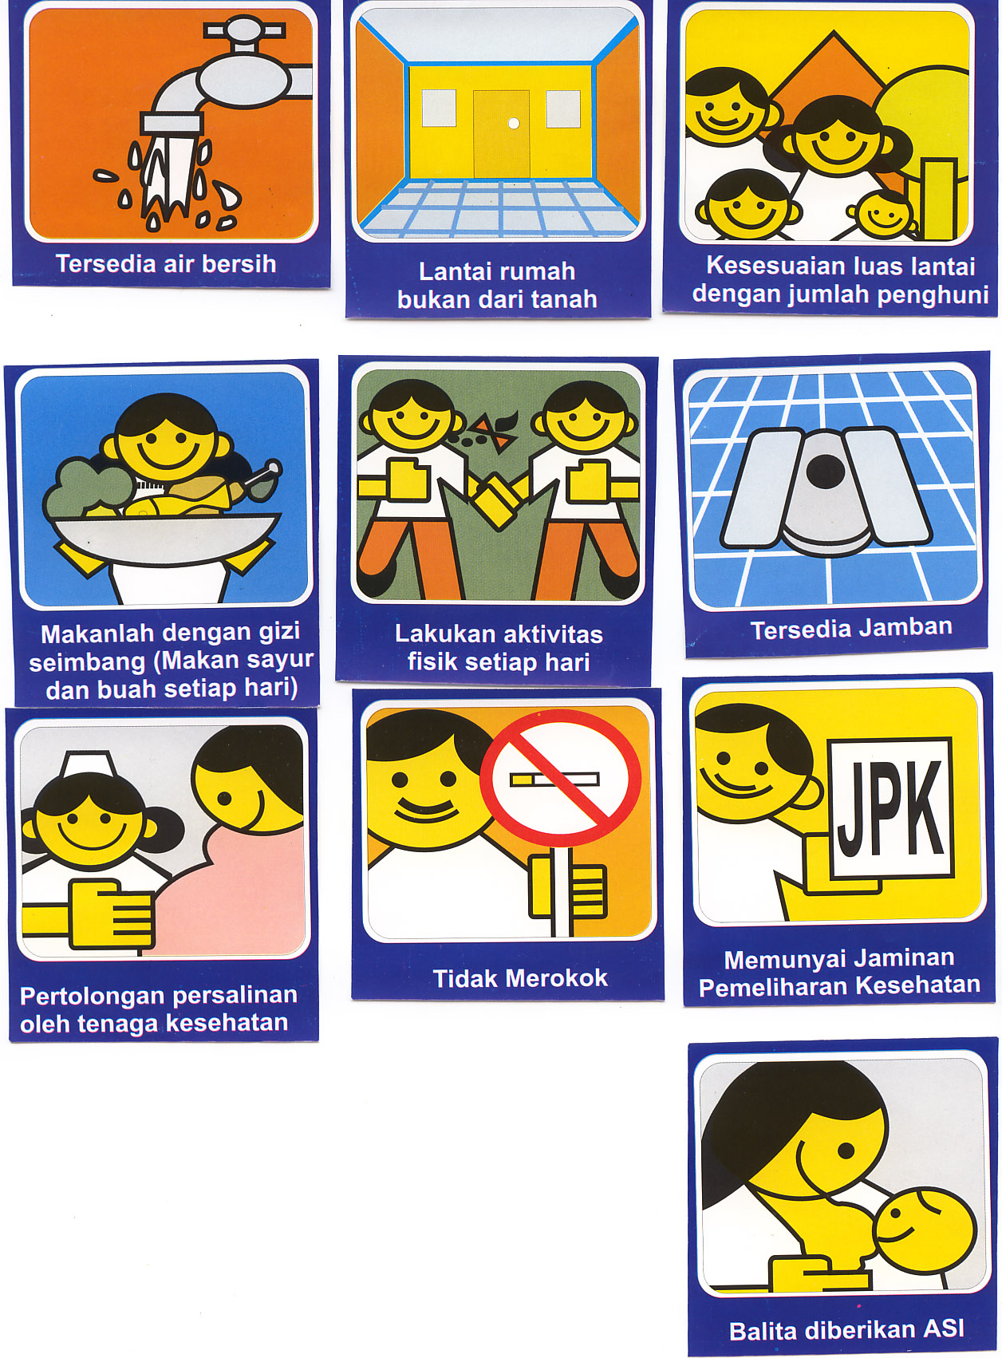
Definisi Operasional
1
 | Pertolongan pertama pada persalinan balita termuda dalam rumah tangga dilakukan oleh tenaga kesehatan ( dokter kebidanan dan kandungan,dokter umum, bidan )
 | Bayi termuda usia 0-6 bulan mendapat ASI saja( kecuali Obat dan Vitamin ) sejak lahir sampai usia 6 bulan.
2

Slide 16
Definisi Operasional
 | Menimbang balita setiap bulan dan berat badan balita dicatat dalam Buku KIA / Kartu Menuju Sehat (KMS) / dalam 1 tahun terakhir dan mendapat imunisasi dasar lengkap (usia 0-59 bln)
 | Rumah Tangga yang memiliki akses terhadap air bersih dan menggunakannya untuk kebutuhan sehari-hari dan memenuhi syarat air bersih ( tidak berbau, tidak berasa, tidak berwarna, tidak keruh dan jarak min 10 m dr sbr pencemar/ limbah/ pencemar dari tetangga menjadi catatan)
3
4

Slide 17
Definisi Operasional
5
 | Anggota rumah tangga umur 5 tahun ke atas selalu mencuci tangan sebelum makan dan sehabis buang air besar, sebelum memegang bayi, menyiapkan makanan dengan air bersih yang mengalir dan memakai sabun
 | Menggunakan jamban sehat adalah rumah tangga yang memiliki atau menggunakan jamban leher angsa dengan tangki septik dan terpelihara kebersihannya.
6

Slide 18
Definisi Operasional
7
 | Memberantas jentik di rumah rumah tangga yang melakukan pemberantasan sarang nyamuk di rumah 1 ( satu ) kali dalam seminggu agar rumah bebas jentik dengan cara 3 M Plus/abatisasi/ikanisasi atau cara lain yang dianjurkan.
 | Anggota rumah tangga yang berumur 10 tahun ke atas yang mengkonsumsi buah dan sayur dalam 7 hari terakhir ( min 5 hari ) * Min 3 porsi buah dan 2 porsi sayur atau sebaliknya
8

Slide 19
Definisi Operasional
9
 | Penduduk/anggota keluarga umur 10 tahun ke atas dalam 1 minggu terakhir melakukan aktivitas fisik (sedang maupun berat) minimal 30 menit setiap hari.
 | Tidak merokok didalam rumah adalah seluruh anggota rumah tangga tidak merokok di dalam rumah selama atau ketika berada bersama anggota keluarga lainnya selama 1 bulan terakhir
10

Slide 20
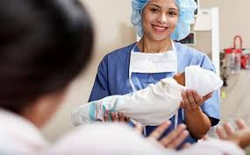
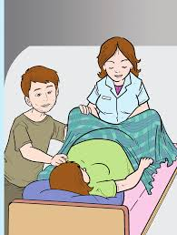
1
Persalinan Ditolong oleh Tenaga Kesehatan

Slide 21


2
Memberi Bayi ASI eksklusif

Slide 22
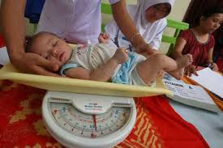
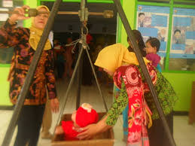
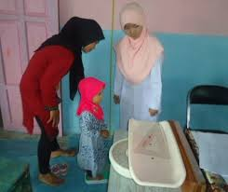
3
Menimbang Balita setiap Bulan

Slide 23


4
Menggunakan Air Bersih

Slide 24
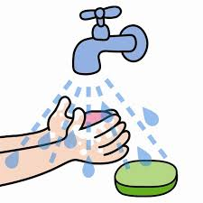
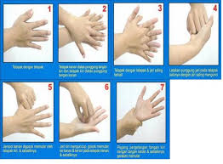
5
Mencuci Tangan dengan Air Bersih dan Sabun
“ Tepung Selaci Puput “

Slide 25
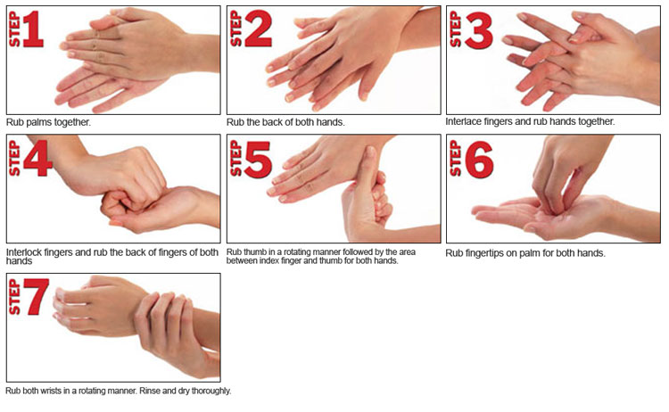
7 langkah cuci tangan

Slide 26
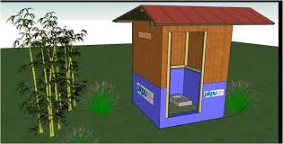
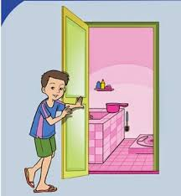
6
Menggunakan Jamban Sehat
7 Syarat Membuat Jamban Sehat
Tidak mencemari air
Tidak mencemari tanah permukaan
Bebas dari serangga
Tidak menimbulkan bau dan nyaman digunakan
Aman digunakan oleh pemakainya
Mudah dibersihkan dan tak menimbulkan gangguan bagi pemakainya
Tidak menimbulkan pandangan yang kurang sopan

Slide 27

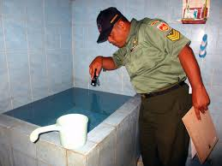
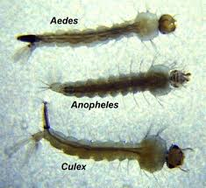
7
Memberantas Jentik Nyamuk Sekali Seminggu

Slide 28
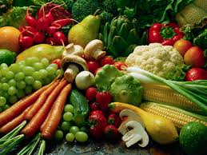
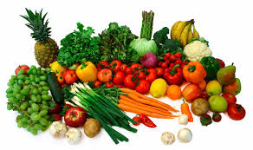
8
Makan Sayur dan Buah Setiap Hari
“ 3 porsi buah dan 2 porsi sayur setiap hari atau sebaliknya “

Slide 29
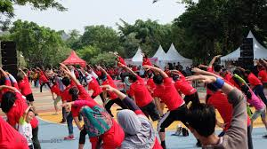

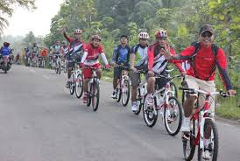
9
Melakukan Aktivitas Fisik Setiap Hari
“minimal 30 menit/hari”

Slide 30

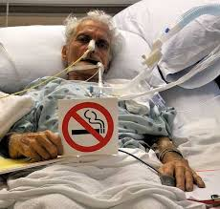
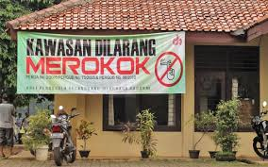
10
Tidak Merokok di Dalam Rumah

Slide 31
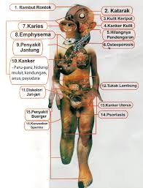

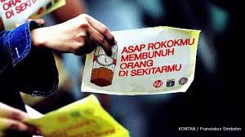
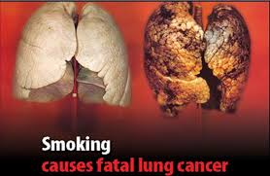

Slide 32
“Peraturan yang Mengatur tentang Rokok”
UU Kesehatan no. 36 tahun 2009
Peraturan Gubernur no. 42 tahun 2009
Peraturan Bupati Bantul no. 18 tahun 2016

Slide 33
Cara perhitungan data PHBS tatanan Rumah Tangga
Persalinan ditolong oleh tenaga kesehatan adalah pertolongan pertama pada persalinan balita termuda dalam rumah tangga dilakukan oleh tenaga kesehatan yang memiliki kompetensi kebidanan
Memberi bayi ASI eksklusif adalah bayi termuda usia 0-6 bulan mendapat ASI saja sejak lahir sampai usia 6 bulan.
Menimbang balita setiap bulan adalah menimbang balita dan berat badan balita dicatat dalam KMS minimal 8 kali penimbangan setahun. (Balita usia 0-59 bulan)

Slide 34
Menggunakan air bersih adalah rumah tangga yang memiliki akses terhadap air bersih dan menggunakannya untuk kebutuhan sehari-hari yang berasal dari air kemasan, ledeng, pompa, sumur terlindung, mata air terlindung dan penampungan air hujan
Mencuci tangan dengan air bersih dan sabun adalah : anggota rumah tangga yang berumur 5 tahun ke atas selalu mencuci tangan sebelum makan, sebelum menyiapkan makanan, sesudah buang air besar, setelah menceboki anak, sebelum menyusui bayi dengan menggunakan air bersih yang mengalir dan memakai sabun

Slide 35
6. Menggunakan jamban sehat adalah rumah tangga yang memiliki atau menggunakan jamban leher angsa dengan tangki septik dan terpelihara kebersihannya
7. Memberantas jentik dirumah adalah : rumah tangga yang melakukan pemberantasan sarang nyamuk di dalam dan atau di luar rumah min satu kali dalam seminggu agar rumah bebas jentik dengan 3M plus,abatisasi/ikanisasi atau cara lainya yang dianjurkan.
8. Makan sayur dan buah setiap hari adalah anggota rumah tangga umur 10 tahun ke atas yang mengkonsumsi minimal 3 porsi buah dan 2 porsi sayur atau sebaliknya setiap hari dalam 1 minggu terakhir
* (Ukuran porsi 1 mangkok sedang)

Slide 36
9. Melakukan aktifitas fisik setiap hari adalah penduduk atau anggota keluarga umur 10 tahun ke atas dalam 1 minggu terakhir melakukan aktifitas fisik (sedang maupun berat) minimal 30 menit setiap hari
10. Tidak merokok didalam rumah adalah seluruh anggota rumah tangga tidak merokok di dalam rumah selama atau ketika berada bersama anggota keluarga lainnya selama 1 bulan terakhir

Slide 38
GAMBARAN DESA
BER-PHBS

Slide 39
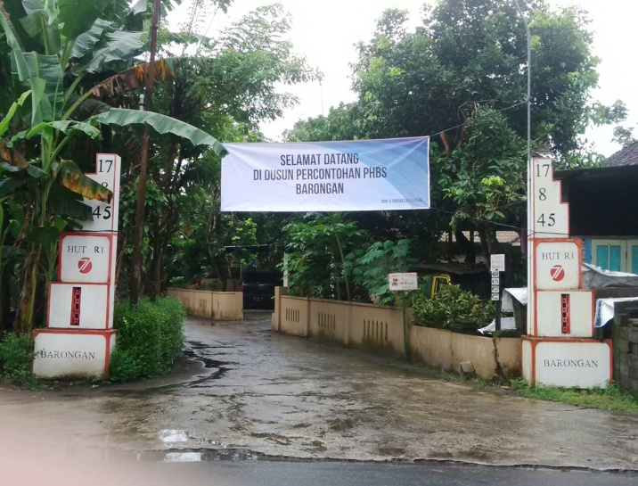
Persentase capaian indikator PHBS di rumah Tangga sangat tinggi (baik indiktor tunggal maupun gabungan)
Keadaan rumah terlihat bersih dan sehat :
Ada SPAL
Ada tempat pembuangan sampah
Ada ventilasi udara

Slide 40
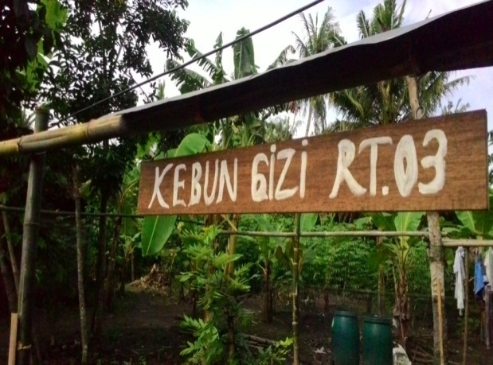
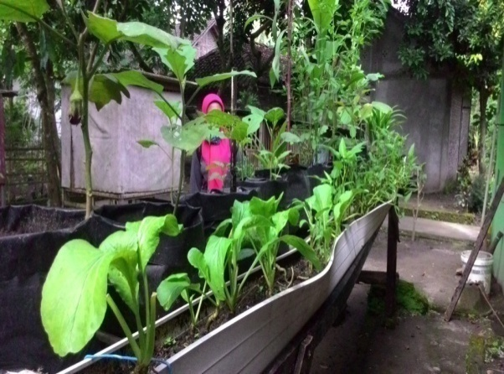
3. Halaman / pekarangan rumah dimanfaatkan untuk :
menanam sayur dan buah
Memiliki TOGA
Ada tanaman hias

Slide 41
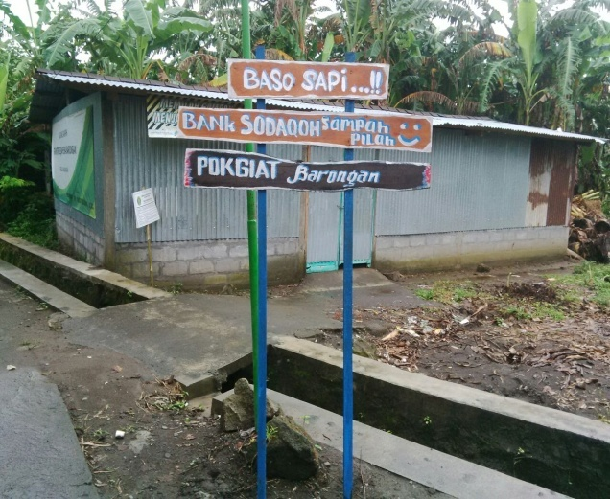
4. Lingkungan Desa secara keseluruhan tertata rapi dan bersih, termasuk jalan-jalan desa. Tidak terlihat sampah berserakan atau genangan air
5. Adanya kegiatan INOVASI dalam pemberdayaan masyarakat yang dilakukan secara gotong royong.
* Shodaqoh Sampah di Dusun Barongan, Sumberagung, Jetis, Bantul

Slide 42
“Ragam Kegiatan INOVATIF”

Slide 43
1. Bumbung Rokok
Ada kesepakatan warga untuk mengurangi kebiasaan merokok dgn cara mengurangi 1 batang rokok setiap membuka 1 bungkus rokok.
Satu batang rokok tsb sesuai kesepakatan warga dimasukkan ke bumbung yg ada di depan rumah perokok
Setelah terkumpul dari setiap rumah >> dibakar
(di Desa Sukaharja, Kec. Sariwangi, Kab. Tasikmalaya)

Slide 44
2. OSAKA
(Obahe Sikil Anggawe Awak Sehat)
Kegiatan rutin BERSEPEDA bersama keliling kampung setiap minggu
Membangun lapangan bulutangkis di tanah wakah warga
Di Desa Mlirip, Kec. Jetis, Kab. Mojokerto

Slide 45
3. PETOK..PETOK..PETOK
Setiap ibu melahirkan akan dikunjungi oleh kader PKK
Dihadiahi 2 ekor ayam betina untuk dipelihara
Ketika ayam sudah bertelur, dan saat ibu menimbangkan anaknya di Posyandu >>> ibu harus menyerahkan 2 butir telur kepada kader PKK pengelola Posyandu.
Sebanyak 1 butir direbus utk balitanya, yg 1 butir dijual utk kas Posyandu
Di desa Balarangan, Pemalang, Jateng

Slide 46
4. Posyandu Mandiri
Klinik swasta berperan aktif dalam pengelolaan Posyandu
Ketua RW bersama pemilik Klinik Swasta bersepakat dalam pengelolaan Posyandu yakni dgn menempatkan petugas kesehatannya pada hari2 pelayanan Posyandu
Puskesmas memasok obat
Di RW 016, Margahayu, Bekasi Timur, Kota Bekasi

Slide 47
5. Koperasi Kader Posyandu
Awal mula mencari dana stimulan dari Bank setempat
Setiap Kader Posyandu dapat meminjam uang Rp 1 juta
Yang tadinya tidak bersemangat menjadi kader >>> kini bersemangat
Di RW 016, Margahayu, Bekasi Timur, Kota Bekasi

Slide 48
6. JIMPITAN LADA dan SAYURAN
Warga bersepakat menyisihkan sebagian hasil lada dan sayur mayur untuk mengelola Posyandu termasuk membeli seragam kader
(di desa Kota Baru, Beragai, Tanjung Jabung Timur)
7. JIMPITAN SALAK
Dusun Nglumut, Desa Nglumut, Kec. Srumbung
Kab. Magelang, Jawa Tengah

Slide 49
8. TUSLAH
Jimpitan Uang Rp 100,- untuk penerapan PHBS warga : jamban leher angsa, pengadaan tempat sampah organik dan an organik, dll
Di Desa Karangmangu, Kroya, Cilacap, Jateng
9. AYO BASUH TANGAN
Penyediaan Gentong berisi air, sabun dan lap tangan di halaman rumah
Bahan gentong dari barang bekas : kaleng, jerigen, ember dll
Di Desa Aro, Muara Bulian, Batanghari, Jambi

Slide 50
10. Hari Jum’at Bebas Rokok
Sesuai kesepakatan warga : semua warga tidak Merokok di dalam Rumah pada hari Jum’at
Di Desa Beraban, Selemadeng Timur, Tabanan, BALI
11. Radio spot PHBS
Penyebaran pesan – pesan PHBS di Radio atas inisiatif Lurah dan warga
Jam tayang setiap hari pada jam tertentu
Di Kelurahan Lalabata Rilau, Sopeng, Sulsel

Slide 51
12. Peer Counselor NARKOBA
Pelatihan bagi ibu-ibu tentang pencegahan dan penanggulangan bahaya Narkoba bagi keluarga
Ibu-ibu yang ikut pelatihan akan menjadi peer counselor bagi ibu-ibu lainnya
di Kelurahan Cideng, Gambir, Jakarta Pusat

Slide 52
PELAKSANA TERBAIK PHBS
DASAR HUKUM
TUJUAN
SASARAN
MANFAAT
LANGKAH-LANGKAH PEMBINAAN PHBS

Slide 53




LANDASAN HUKUM

Slide 54
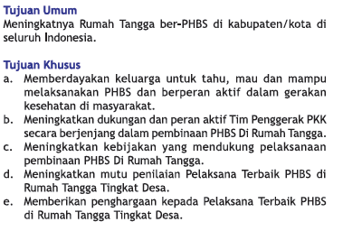
Tujuan

Slide 55



Sasaran

Slide 56
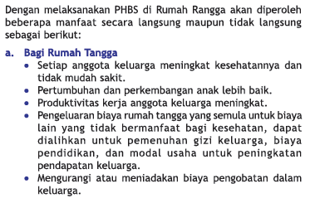
MANFAAT

Slide 57
LANGKAH LANGKAH PEMBINAAN PHBS
PUSAT
KABUPATEN
KECAMATAN
DESA

Slide 60
lanjutan

Slide 84
PENILAIAN PHBS DI RUMAH TANGGA

Slide 85
MEKANISME PENILAIAN LOMBA (MENYESUAIKAN}

Slide 86
Lanjutan

Slide 87
KELENGKAPAN DATA

Slide 88
Lanjutan

Slide 89
INDIKATOR PHBS Di Rumah Tangga

Slide 90
a.Indikator Masukan
I

Slide 94
PELAKSANAAN PENILAIAN

Slide 95
PEMBERIAN NILAI

Slide 96
Contoh

Slide 97
PEMBOBOTAN

Slide 98
CARA PENGHITUNGAN

Slide 110
PELAKSANAAN KEGIATAN
Indikator Input
Adanya SK Tim Penggerak PKK Kab: SK no 00../KEP/PKK.KAB/X/20….
2. Adanya SK Tim Penggerak PKK Kec Kasihan : SK no 00…./SKEP/PKK.KEC/VIII/ 20….
3. Adanya kebijakan penyelenggaraan PHBS SK Lurah no … tahun 20……

Slide 111
Kegiatan PHBS Pembiayaan didukung dari beberapa sumber
  Dari warga donatur berupa barang maupun uang
  Dari Pemerintah Desa ………………..pada tahun 20…. memberikan Pos Anggaran sbb :
Pemb MCK untuk gakin Rp.43.874.000;
Pembangunan RTLH Rp.285.000.000;
Lantainisasi Rp.76.000.000;
Senam Lansia Rp 8.675.000;
Posyandu Balita Rp 101.300.000;
Posyandu Lansia Rp.63.837.000;
PKK Rp.48.885.000;
  Sumber dana lain ( PKK Kab Bantul, PMD Kab Bantul, Din Kes Kab Bantul,Puskesmas …………….. )

Slide 112
Kader di Desa ……………. : 256, aktif 248, kader terlatih : 172
Untuk meningkatkan ketrampilan kader mendapatkan pelatihan dari Puskesmas ………………
Tempat kegiatan PHBS di rumah warga maupun di balai kampung yang ada di Desa ………………

Slide 113
INDIKATOR PROSES
Adanya Penyuluhan PHBS bagi warga
Adanya Jumantik mandiri maupun Jumantik Junior
Adanya penempelan stiker oleh kader
Adanya gentong maupun kran air dan sabun di depan rumah warga
Adanya senam lansia
Adanya bukti test kwalitas air
Adanya jamban sehat di setiap rumah warga

Slide 114
Untuk meningkatkan ketrampilan kader diadakan pelatihan / refresing kader bekerjasama dengan Puskesmas …………
Untuk Pembinaan Pos Yandu dilakukan oleh Pokja Pos Yandu Desa …………., Tim Penggerak PKK Desa, Puskesmas ……………
Evaluasi dilakukan setiap selesai penimbangan di masing-masing Pos Yandu
Di Tingkat Desa evaluasi tiap bulan rutin tanggal ………..

Slide 115
Indikator Output
Angka kesakitan DBD menurun
Prosentase PHBS rumah tangga meningkat tiap tahun
Seluruh persalinan sudah ditolong nakes, tidak ada dukun beranak
Angka kematian ibu maupun balita nol %
Bebas asap rokok di dalam rumah
Adanya kehadiran kader saat penyuluhan PHBS di rumah warga
Pencapaian cakupan ASI Exlusif tinggi karena peran KEKEP Ibu

Slide 116
Inovasi dan Prestasi
Inovasi :
  GERMAS SASET, Gerakan Masyarakat Sambikerep Sehat
  Baso Sapi………………………………..,

Slide 117
PRESTASI
Prestasi :
  Reward DB4K ( Daerah Bebas 4 Masalah Kesehatan ) yang merupakan program unggulan Kabupaten Bantul dalam mengentaskan masalah kematian Ibu, Kematian Bayi, Gizi buruk, Demam Berdarah dan temuan penderita TB
  Juara I Tingkat Kab Lomba…………

Slide 118
Hambatan-hambatan
??????
Pelaksanaan PHBS di tatanan rumah tangga sesuai indikator yang ada …?
Keterbatasan dana dan sumber daya manusia sehingga kegiatan yang di capai belum maksimal….?

Slide 119
Tindak Lanjut
Peran TP PKK Kec →
SK dan kelembagaannya
Pendanaan dari kec untuk mendukung PHBS
Pendampingan PKK Desa
………………..

Slide 120
Peran TP PKK Desa →
SK dan kelembagaannya
Pendanaan dari desa untuk mendukung PHBS melalui dana desa dengan mengikuti musrenbangdes
Pendampingan PKK dusun
………………..

Slide 121
TERIMA KASIH

